Slide 1

Portál občana
INV 202
2. ročník
Portál občana
Ověření totožnosti
Bankovní identita
Klíč eGovernmentu
10. 9. 2026

Slide 2
Co je PORTÁL OBČANA?
Portál občana je internetová služba českého státu, která funguje jako osobní elektronická brána ke službám veřejné správy. Umožňuje občanovi bezpečně komunikovat se státem a vyřizovat řadu úředních záležitostí přes internet, aniž by musel osobně navštívit úřad.
Po přihlášení může uživatel například:
kontrolovat platnost občanského průkazu, pasu nebo řidičského průkazu,
zjistit stav bodového hodnocení řidiče,
získat výpis z rejstříku trestů,
zobrazit informace o svých vozidlech,
pracovat s připojenými datovými schránkami,
nastavit upozornění například na končící platnost dokladů,
přecházet k dalším elektronickým službám státu a úřadů.
Portál občana je osobní elektronická brána, pomocí které může občan přes internet bezpečně využívat služby státu a komunikovat s úřady.
Portál občana není jeden velký úřad.
Některé služby poskytuje přímo a k jiným uživatele přesměruje, například na Portál dopravy, ePortál ČSSZ nebo další portály veřejné správy.
Poznámka:
Od 1. srpna 2026 se do Portálu občana již nelze přihlašovat datovou schránkou; k přihlášení se používá Identita občana, například bankovní identita nebo Mobilní klíč eGovernmentu.
Přihlášení - Portál občana
https://obcan.portal.gov.cz

Slide 3
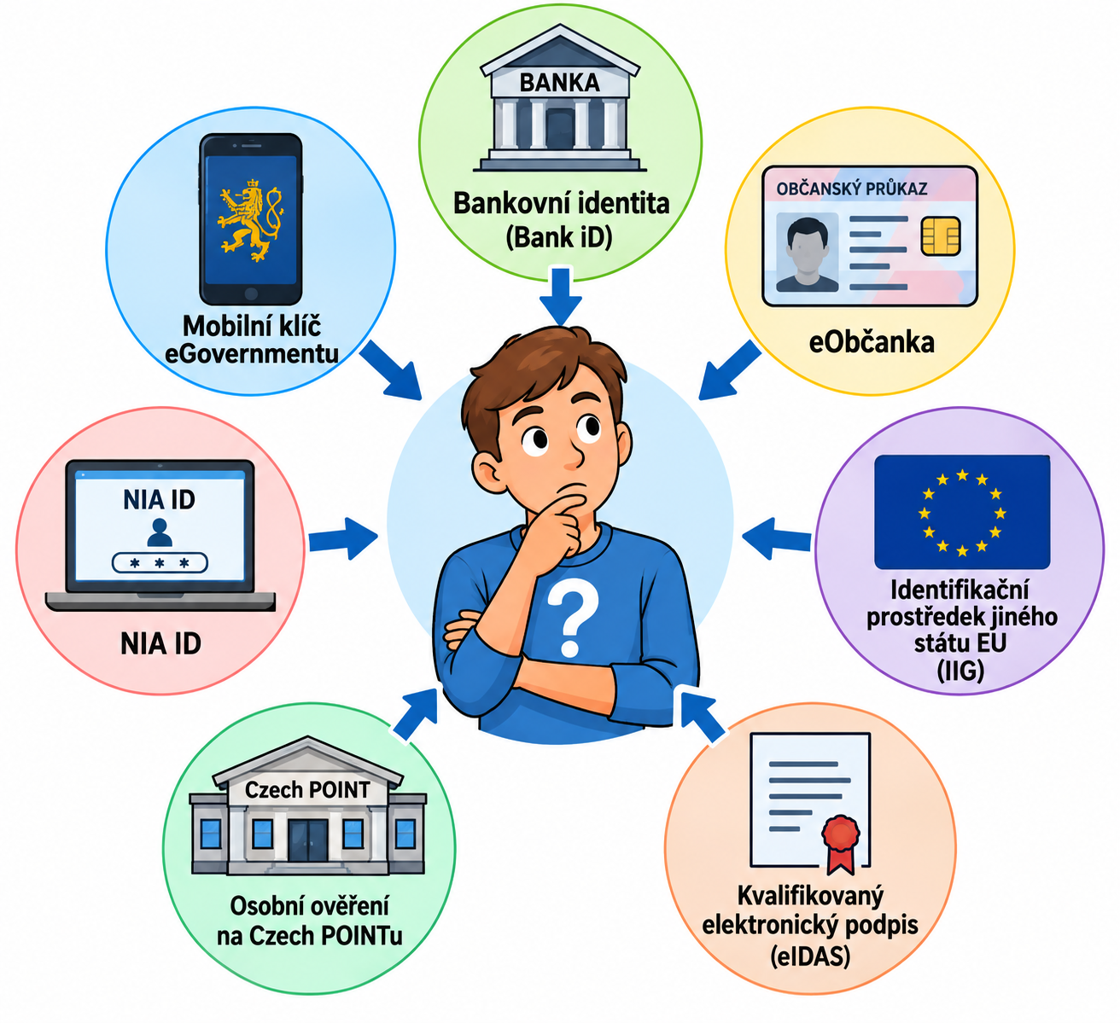
Ověření totožnosti občana – viz INV300
Pro využívání osobních služeb portálů veřejné správy musí občan prokázat svoji totožnost.
Možnosti elektronického ověření totožnosti:
🏦 Bankovní identita (Bank iD)
📱 Mobilní klíč eGovernmentu
🪪 eObčanka
🔑 NIA ID
🌍 Identifikační prostředek jiného státu EU (IIG)
IDENTITA OBČANA
umožňuje bezpečné elektronické prokázání totožnosti

Slide 4
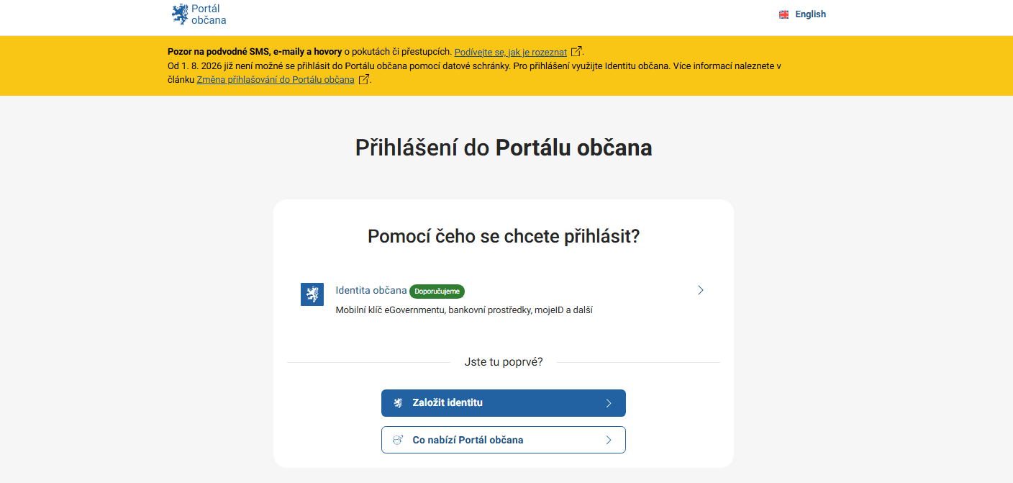
Úvodní obrazovka do Portálu občana
Volba jazykové mutace
Viz následující snímky
této prezentace

Slide 5
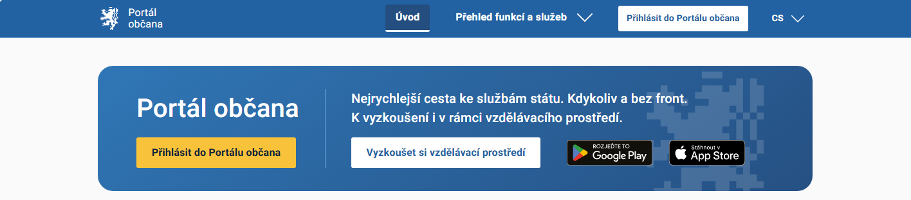
Co nabízí Portál občana
Volbou „Co nabízí Portál občana“ na úvodní obrazovce můžeme další volbou „Vyzkoušet si vzdělávací prostředí“ projít možnosti portálu bez identifikace, tzv. nanečisto.

Slide 6
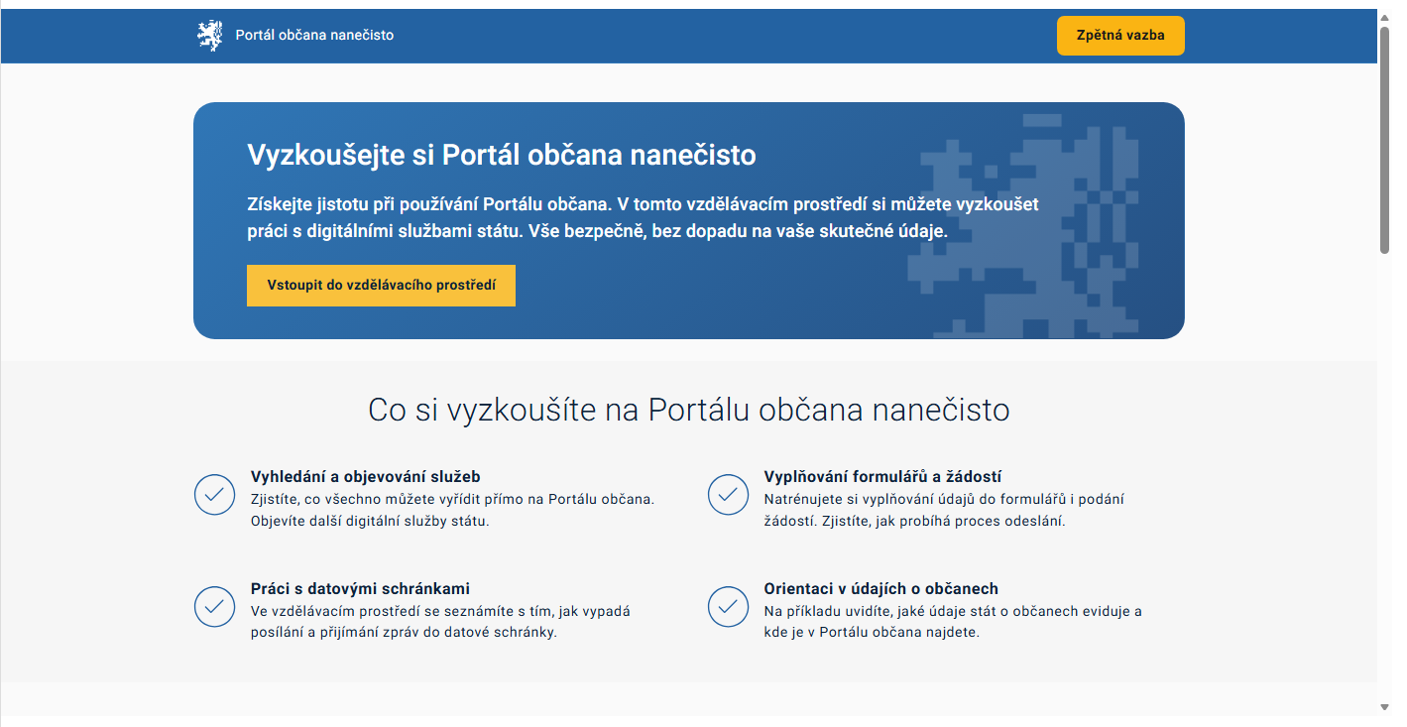
Portál občana nanečisto

Slide 7
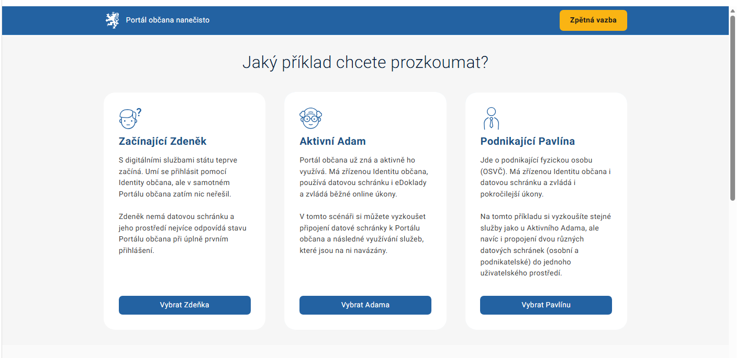
Kliknutím na „Vstoupit do vzdělávacího prostředí“ máme možnost výběru podle předchozích zkušeností s portálem.

Slide 8
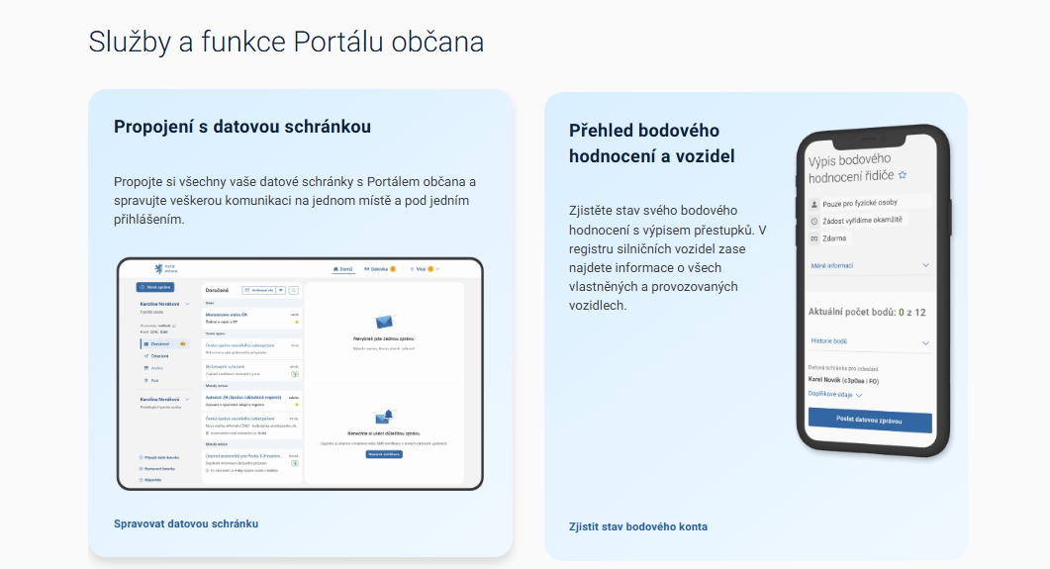
Kliknutím a rolováním na nabídce „Co nabízí Portál občana“ zobrazíme přehled služeb a funkcí Portálu občana.

Slide 9
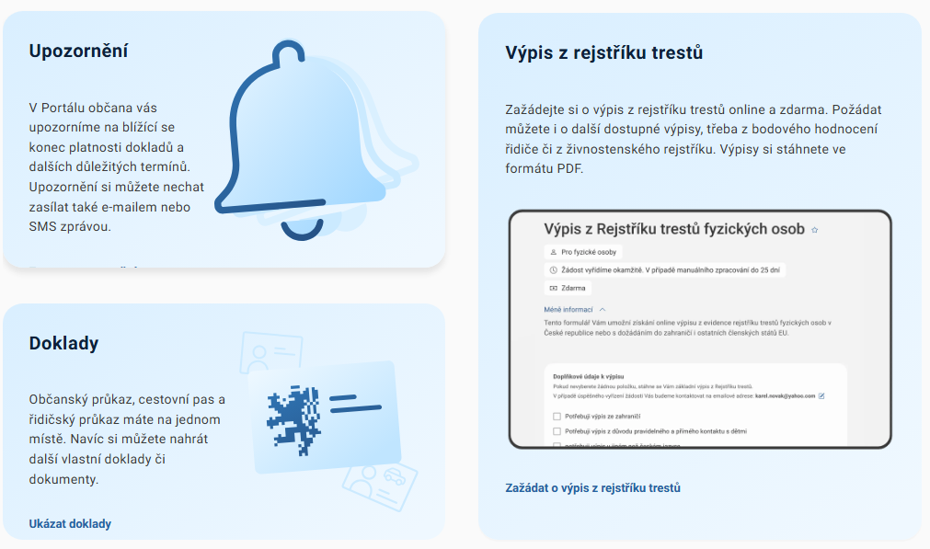

Slide 10
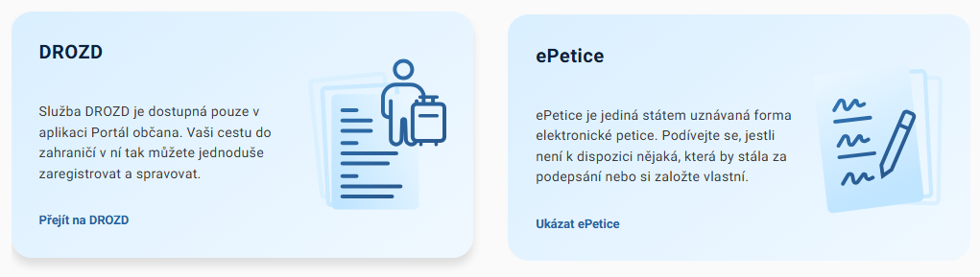

Slide 11
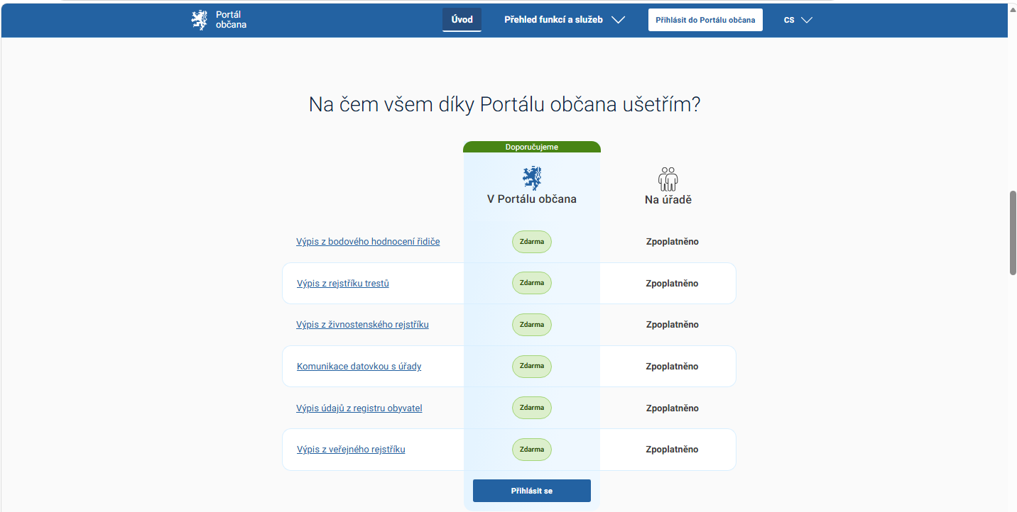

Slide 12
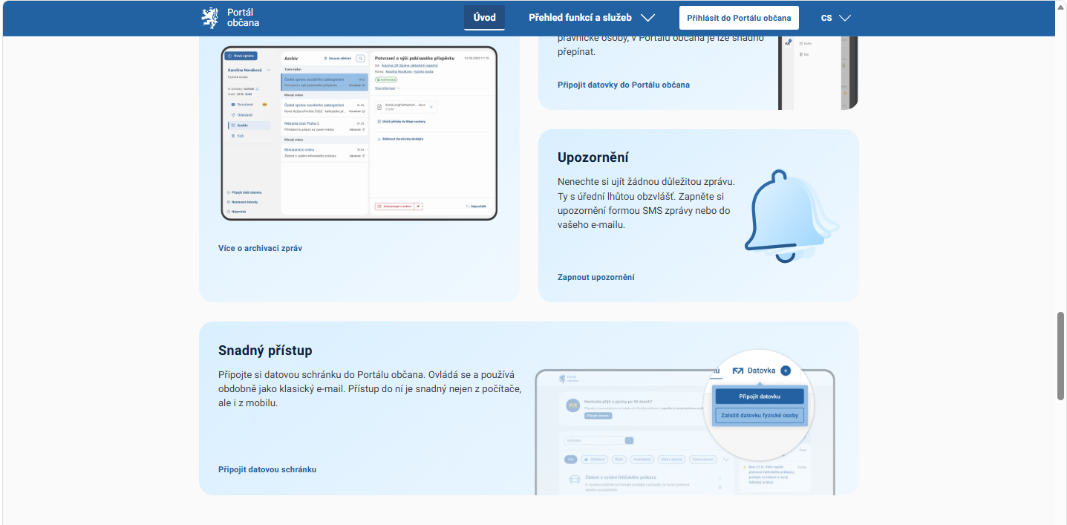

Slide 13
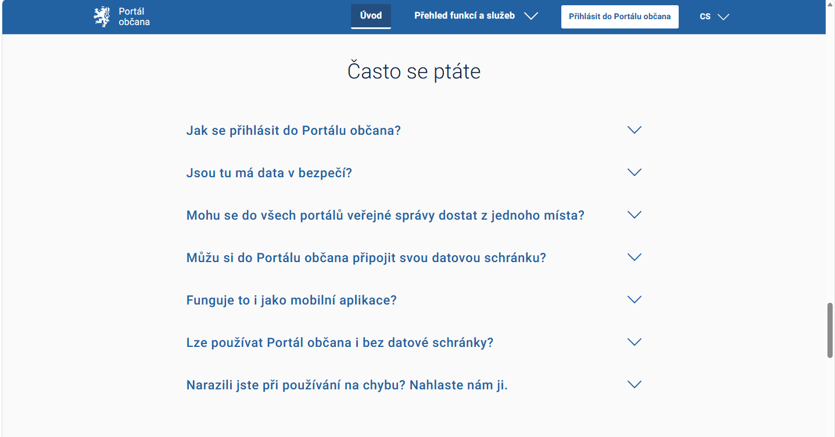

Slide 14
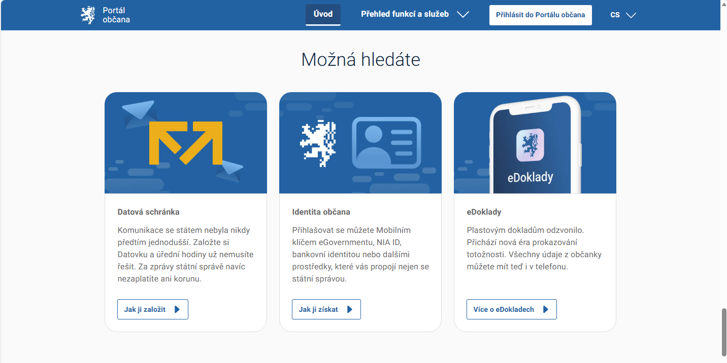

Slide 15
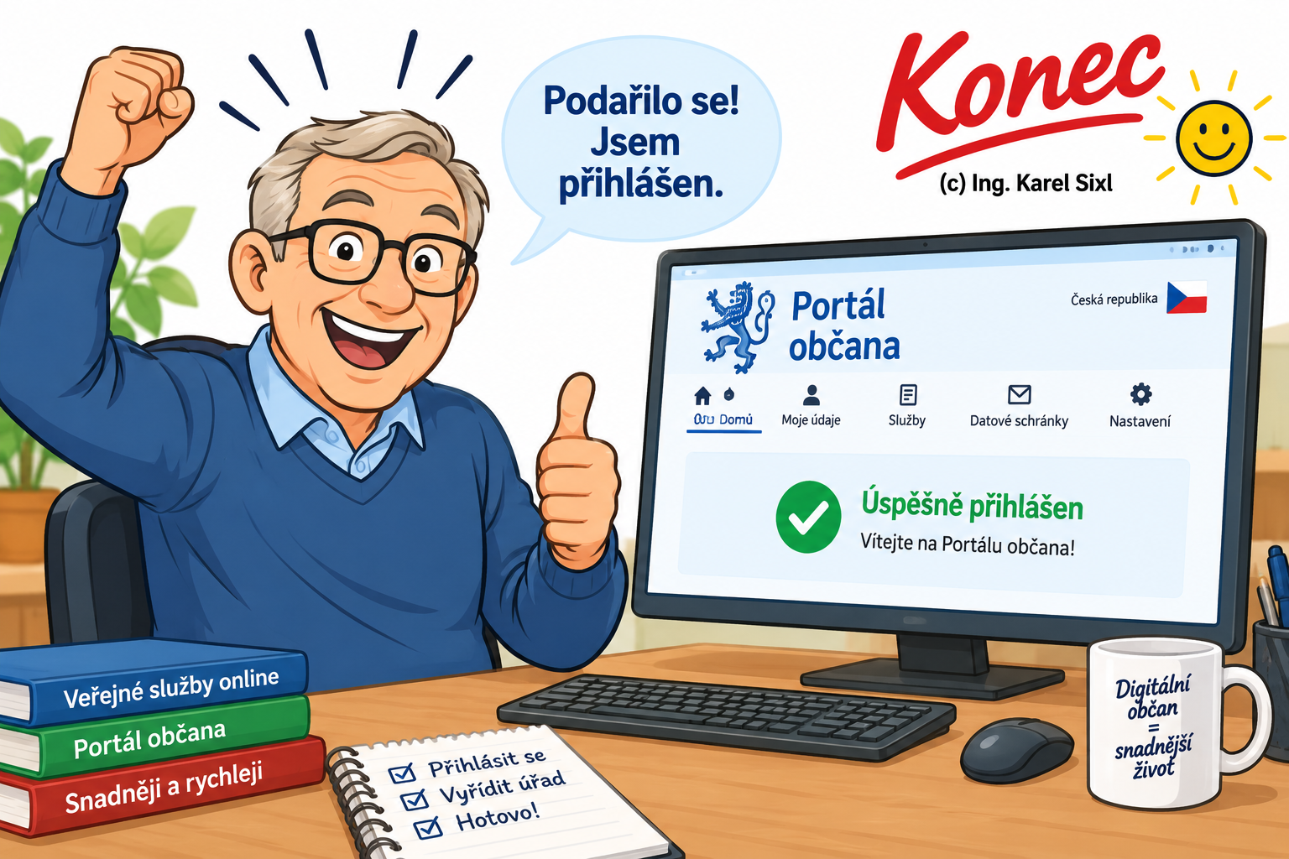

Slide 16

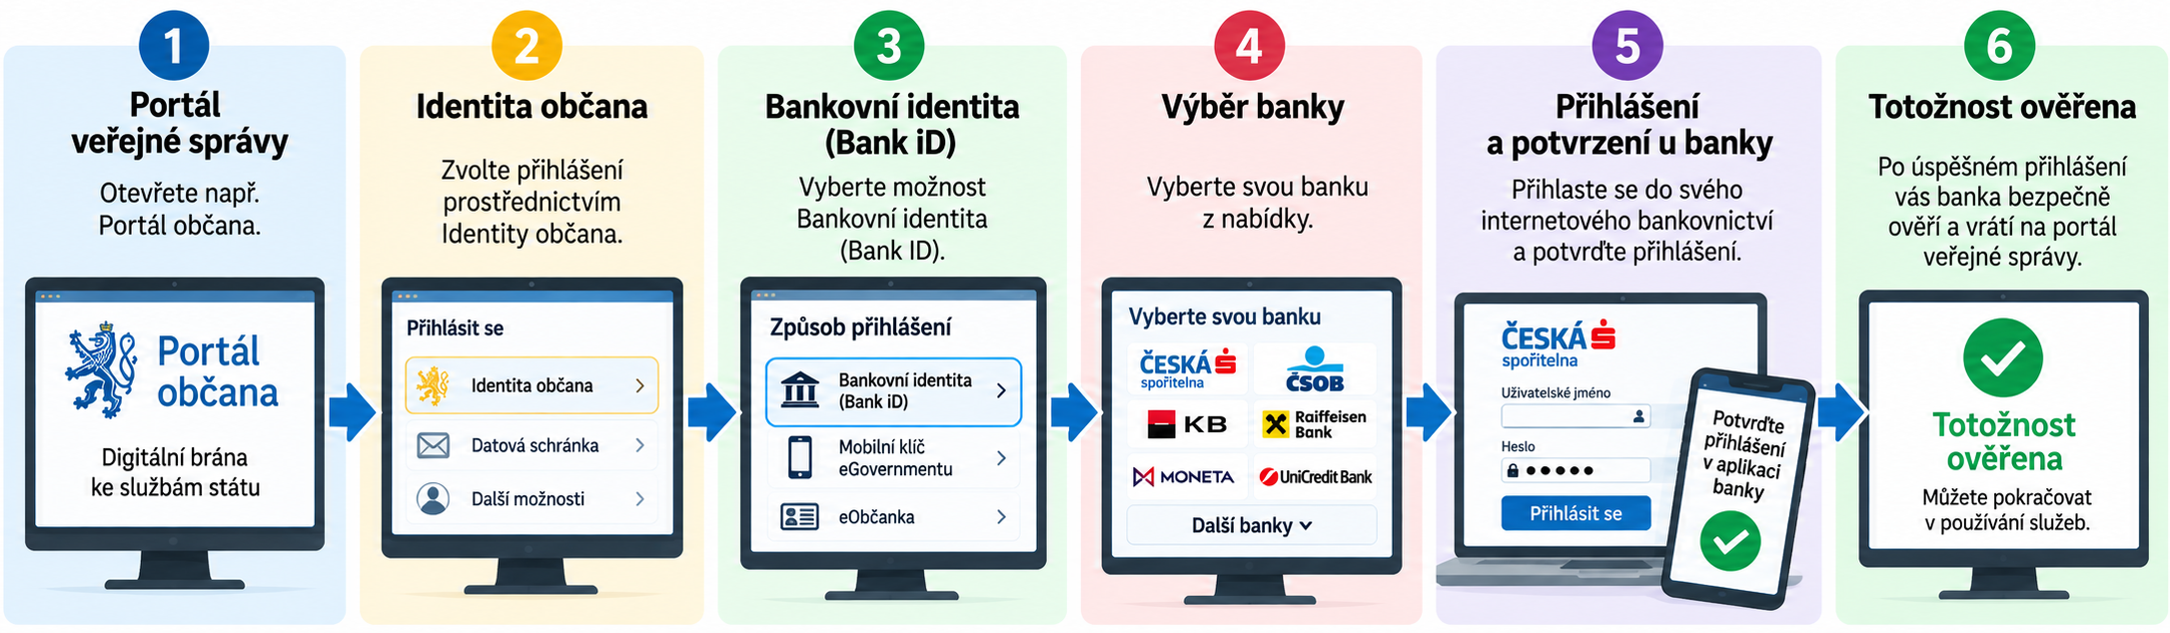
Bankovní identita – Bank iD
Co je bankovní identita?
Bankovní identita umožňuje použít přihlašovací prostředky do internetového nebo mobilního bankovnictví také k bezpečnému ověření totožnosti na internetu.
K čemu ji občan použije?
k přihlášení na Portál občana a další portály veřejné správy,
k elektronickému prokázání své totožnosti,
není nutné vytvářet další uživatelské jméno a heslo.
Jak přihlášení probíhá?
Portál veřejné správy
→ Identita občana
→ Bankovní identita (Bank iD)
→ Výběr banky
→ Přihlášení a potvrzení u banky
→ ✅ Totožnost ověřena
Důležité
Úřad nezíská přístup k bankovnímu účtu. Banka pouze bezpečně potvrdí identitu uživatele; údaje o zůstatku nebo bankovních transakcích se tím úřadu nezpřístupní.
Na pravou stranu snímku bych dal jednoduchý obrázek občan → banka → ověření totožnosti → Portál občana. Tak bude dobře patrné, že banka v tomto případě funguje jako důvěryhodný ověřovatel totožnosti.

Slide 17
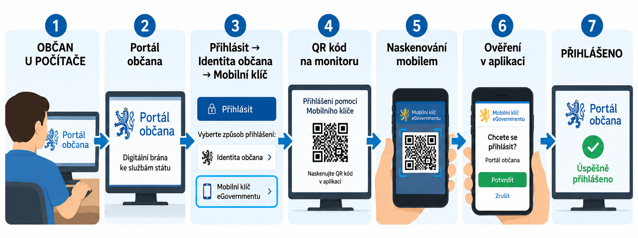
Mobilní klíč eGovernmentu.
Je to státní identifikační prostředek Identity občana v podobě aplikace v mobilním telefonu.
Slouží k bezpečnému prokázání totožnosti při přihlašování k elektronickým službám veřejné správy.
Jak Mobilní klíč funguje
Mobilní klíč není heslo uložené v telefonu. Telefon s aktivovanou aplikací se stává prostředkem, kterým občan potvrzuje: „Ano, jsem to skutečně já a chci se přihlásit.“
Typický postup při přihlášení z počítače je:
Občan otevře Portál občana nebo jinou podporovanou službu.
Zvolí přihlášení prostřednictvím Identity občana a následně Mobilní klíč eGovernmentu.
Na monitoru se zobrazí QR kód.
Tento QR kód představuje konkrétní požadavek na přihlášení a má omezenou dobu platnosti.
Občan otevře v telefonu aplikaci Mobilní klíč eGovernmentu.
Přístup do aplikace chrání například heslem, PINem nebo podporovanou biometrií.
Telefonem naskenuje QR kód z monitoru.
V telefonu potvrdí přihlášení.
Aplikace tím potvrdí elektronickou identitu občana.
Portál uživatele přihlásí.
Není tedy nutné opisovat uživatelské jméno, heslo ani SMS kód.

Slide 18
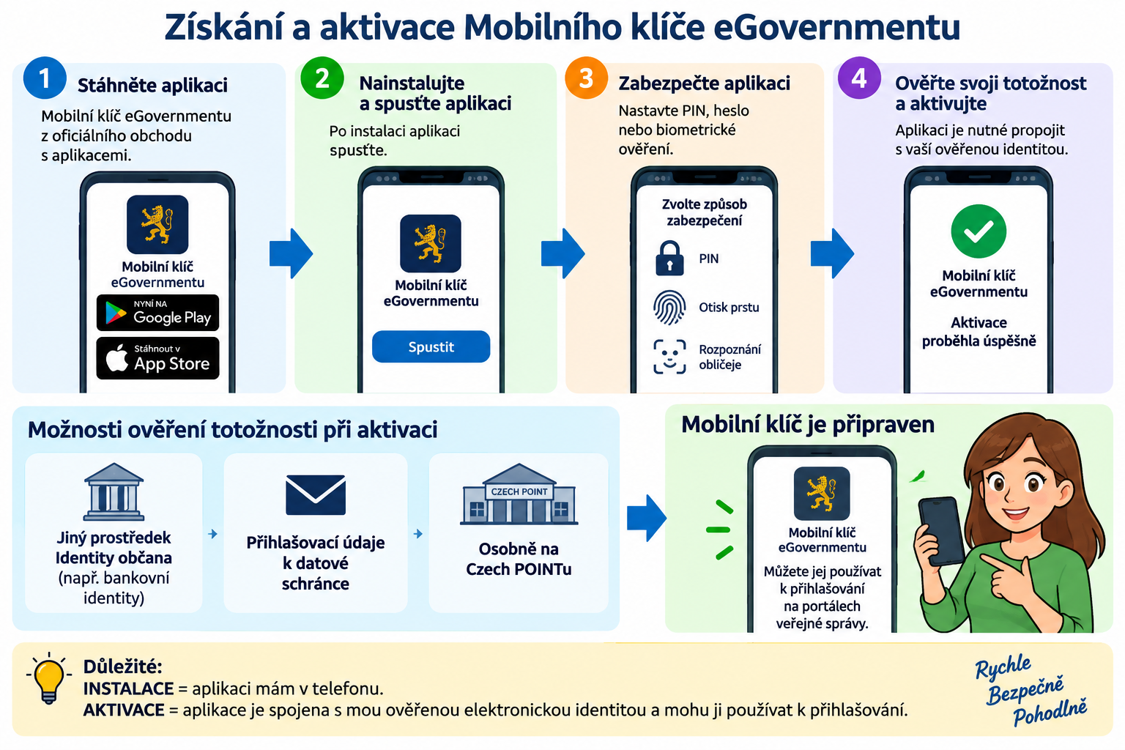
Aplikaci Mobilní klíč eGovernmentu získáte zdarma do chytrého telefonu. Je dostupná pro Android i iPhone (iOS).
Postup je následující:
Stáhnete aplikaci Mobilní klíč eGovernmentu z oficiálního obchodu s aplikacemi. Z bezpečnostních důvodů je vhodné použít odkazy z oficiálního webu Identity občana, nikoli náhodný výsledek vyhledávání.
Nainstalujete a spustíte aplikaci v telefonu.
Zabezpečíte aplikaci – například PINem, heslem nebo otiskem prstu.
Ověříte svoji totožnost a Mobilní klíč aktivujete. Samotné stažení aplikace totiž ještě nestačí.
Totožnost lze při aktivaci ověřit několika způsoby: pomocí jiného prostředku Identity občana (například bankovní identity), pomocí přihlašovacích údajů k datové schránce, nebo osobně na Czech POINTu.
Oficiální průvodce zřízením Mobilního klíče eGovernmentu
Postup zjednodušeně:
Obchod s aplikacemi → Instalace Mobilního klíče → Ověření totožnosti → Aktivace → Mobilní klíč je připraven
Důležité je rozlišovat:
INSTALACE = aplikaci mám v telefonu
AKTIVACE = aplikace je spojena s mou ověřenou elektronickou identitou a mohu ji používat k přihlašování.

